Slide 1
Il sistema pensionistico

Slide 2
Le origini della pensione per la vecchiaia
Le casse mutue di assicurazione
La Cassa Nazionale per le Pensioni (l.350 del 1898)
La diversità tra lavoro presso privati e il lavoro alle dipendenze dello Stato. Lo status dell’impiegato statale e la giubilazione

Slide 3
Lo sviluppo della normativa
Il sistema previdenziale è improntato allo scambio particolaristico clientelare (Ferrera, Paci)
1919 – Obbligatorietà dell’assicurazione
1930/35 – Le riforme corporative e la nascita dell’INPS
1952 – La riforma contributiva
1957 – Gestione coltivatori diretti, mezzadri, coloni
1959 – Gestione artigiani
1966 – Gestione commercianti

Slide 4
1969: La riforma del sistema di calcolo. Pensione di anzianità, Pensione sociale
1976: pensione retributiva a regime
1992: la crisi strutturale. Riforma Amato
1995: La riforma Dini/Treu
2004: La “flessibilizzazione” alla rovescia
2007: Il cambio di legislatura cambia poco
2008-2011: le età pensionabili delle donne
2011: la “razionalizzazione” (?) Fornero

Slide 5
I “numeri” delle pensioni pubbliche (lavoro privato) all’inizio del 2000
(secondo il metodo ISTAT- Aggregato: IVS, invalidità civile, rendite INAIL, pensioni di guerra) - dati al 31/12/99
Pensionati italiani: 16,4 m.ni (8,8 donne e 7,6 uomini). 18,6 m.ni (10,5 e 8,1)
Pensioni erogate: 22 m.ni
72%= 1 pens. - 23%= 2 pens. - 5%= 3 o più
6,2 m.ni con - di 1 m.ne/mese
328 mila con + di 4,5 m.ni/mese

Slide 6
Dati INPS (2013/2010)
Vecch. 9.520.515/ media €.1.059,95/mese
+ inv.; sup.; soc.; inv.civ.:
  18.266.006/ media €.799,59
Pensionati al 31/12/2010: 16.707.000. In media 1,42 pensioni/pro capite.
  Media €.15.471/anno

Slide 7
Dati Istat al 31/12/2010
Pensionati italiani: 18,6 m.ni (10,5 donne e 8,1 uomini) ???.
7,1 m.ni con - di €600/mese
586 mila con + di €3.000/mese
Pens. al 2013: 16.393.000; pensioni: 23.322.000; (52% vecchiaia)
  Media €.12.000/anno

Slide 8
La dimensione economica
La dimensione economica della questione “pensione” non è pacifica.
Castellino 1976: disequilibrio strutturale, ma imprevedibile
Schiattarella 1999: le previsioni a 20/30 anni sono assolutamente inattendibili. La questione non è se vi è necessità di riformare il sistema pensionistico, ma cosa pensano di ciò i mercati finanziari internazionali, dato che ogni intervento di politica economica determina una reazione sui mercati che, a loro volta, determinano dei risultati.
Problema dell’equilibrio della gestione: Sistema a capitalizzazione e Sistema a ripartizione

Slide 9
La dimensione economica
Gallino 2013: la questione economica non esiste; è in discussione il modello sociale europeo. Lo Stato ha speso molto di più per salvare il sistema finanziario che non per mantenere il modello sociale.

Slide 10
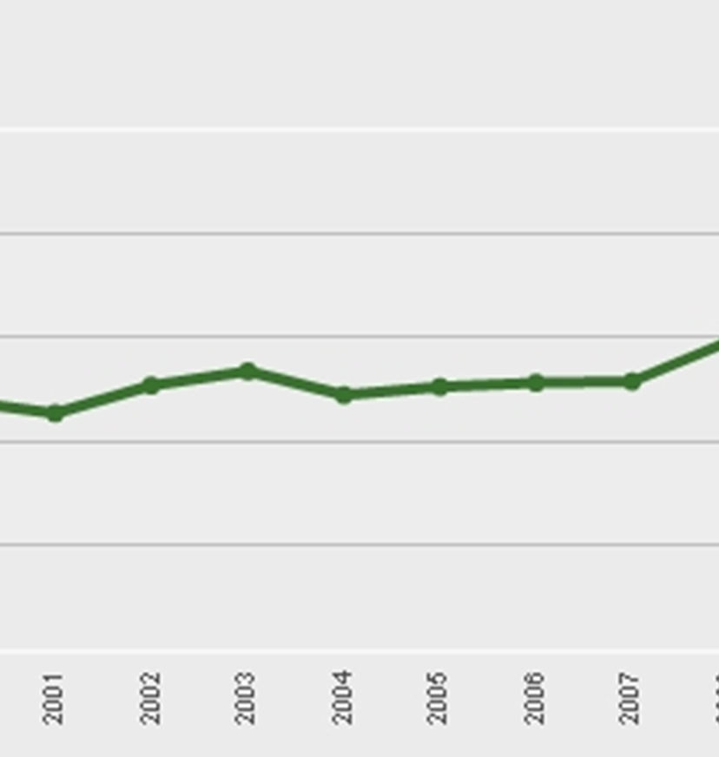
Spesa pensionistica in % sul PIL
(ISTAT, 2012)

Slide 11
Il sistema a capitalizzazione
Capitalizzazione dei contributi individuali.
La prestazione è calcolata sulla base della rendita scaturente dal capitale accumulato.
Elevata contribuzione, elevato periodo di contribuzione, bassa prestazione.
Il sistema non è più a capitalizzazione da prima della guerra. La prestazione è stata calcolata (almeno parzialmente) sulla base delle contribuzioni fino al 1969.

Slide 12
Il sistema a ripartizione
I contributi servono a pagare le prestazioni in essere.
I primi ricevono le prestazioni senza pagare i contributi; gli ultimi pagano i contributi senza ricevere le prestazioni.
Per essere in equilibrio il sistema deve avere un rapporto soggetti attivi/pensionati che varia a seconda dell’espansione economica (crescita del PIL)

Slide 13
I costi di gestione
La struttura di gestione
Gli aspetti di solidarietà
Il minimo pensionistico
Le prestazioni non contributive

Slide 14
Pluralità dei regimi pensionistici
Regimi generali
Regimi speciali
Regimi esonerativi

Slide 15
I requisiti per la pensione

Slide 16
La pensione di anzianità
35 anni di assicurazione e contribuzione (1969)
35 anni + 57 anni di età (1992)
40 anni di contribuzione (1992/1995/2004)
35 anni + 61 anni di età (dal 2008 con aumento progressivo)
42 anni + 5 mesi (41+5 mesi) 2013; 2014 + 6 mesi
Cessazione dal rapporto lavorativo.

Slide 17
I requisiti nel pubblico
(ante riforma 1992)
Cumulabilità con tutto (lavoro dipendente pubblico/privato,
lavoro autonomo)

Slide 18
Il calcolo della pensione retributiva
Retribuzione media pensionabile delle ultime 260 settimane
Anni di contribuzione
2*
X
X
100
*aliquota di rendimento

Slide 19
Caratteristiche
Alto tasso di sostituzione (da 30% a 80%)
Premio alle carriere più dinamiche
Premio alle carriere con minori contributi (integrazione al minimo)
Prestazione sganciata dal quantum di contribuzione
Prestazione raccordata al 36 Cost.

Slide 20
L’adeguatezza della prestazione
Ogni cittadino inabile al lavoro e sprovvisto dei mezzi necessari per vivere ha diritto al mantenimento e all'assistenza sociale.
I lavoratori hanno diritto che siano preveduti ed assicurati mezzi adeguati alle loro esigenze di vita in caso di infortunio, malattia, invalidità e vecchiaia, disoccupazione involontaria.
[…]
[…]
L'assistenza privata è libera.

Slide 21
L’adeguatezza 2
Il lavoratore ha diritto ad una retribuzione proporzionata alla quantità e qualità del suo lavoro e in ogni caso sufficiente ad assicurare a sé e alla famiglia un'esistenza libera e dignitosa […].
[…] È compito della Repubblica rimuovere gli ostacoli di ordine economico e sociale, che, limitando di fatto la libertà e la uguaglianza dei cittadini, impediscono il pieno sviluppo della persona umana e l'effettiva partecipazione di tutti i lavoratori all'organizzazione politica, economica e sociale del Paese.

Slide 22
La riforma Amato
Innalzamento dei requisiti minimi contributivi
Innalzamento dell’età pensionabile minima
Allungamento del periodo di riferimento per il calcolo della prestazione (10 anni… tutta la vita lavorativa)
Impossibilità di ottenere la prestazione
Riduzione del tempo di erogazione delle prestazioni/aumento del tempo di pagamento dei contributi
Riduzione dell’ammontare della prestazione

Slide 23
La riforma Amato 2
Blocco delle pensioni di anzianità
Inserimento dell’età nelle pensioni di anzianità
Finestre per ottenere la prestazione
Applicabilità ai soggetti con meno di 15 anni di anzianità contributiva e periodo transitorio

Slide 24
La riforma Dini/Treu
Il contesto: necessità di riforma strutturale.
Obiettivi:
  Equilibrio della spesa
  Omogeneizzazione dei trattamenti
  Equità nel rapporto versamento contributi/ ammontare delle prestazioni
  Allargamento della platea dei soggetti protetti

Slide 25
Pensione di vecchiaia
(l.335/1995) soggetti protetti
lavoratori subordinati del settore pubblico e privato
lavoratori autonomi
titolari di rapporti di collaborazione coordinata e continuativa
Associati in partecipazione (dal 2004)

Slide 26
Pensione di vecchiaia
(l.335/1995) evento protetto
Requisiti per percepire la pensione di vecchiaia
età pensionabile (57-65) 66 e oltre
20 (5) anni di anzianità contributiva e assicurativa
calcolo della prestazione pari ad almeno (1,2) 1,5 volte l’assegno sociale
oppure 42 anni di anzianità contributiva ed assicurativa

Slide 27
Pensione di vecchiaia
(l.335/1995) la prestazione (A)
calcolo del montante individuale:
accantonamento figurativo dei contributi versati
1. lavoratori subordinati 33%*
2. lavoratori autonomi 20%* (al 24% nel 2018)
3. coordinati e continuativi
a. iscritti ad altre gestioni (10%) 19% 2013
b. non iscritti (10/19) 28%
+1 ogni anno fino al 2018: 33% e 24%
I contributi accantonati vengono rivalutati annualmente in base al “tasso di capitalizzazione”
* i lav.sub. pagano il 32%, gli autonomi il 15% … 19%

Slide 28
Tasso di capitalizzazione
Il tasso annuo di capitalizzazione è dato dalla variazione media quinquennale del prodotto interno lordo (PIL) nominale, appositamente calcolata dall'Istituto nazionale di statistica (ISTAT), con riferimento al quinquennio precedente l'anno da rivalutare.
(modifica 2015: non può essere negativa, ma quanto perso viene recuperato negli anni positivi)

Slide 29
Pensione di vecchiaia
(l.335/1995) la prestazione (B)
Montante individuale x coefficiente di trasformazione
età di pensionamento coefficiente di trasformazione
57 4,720% 4,419% 4,304%
58 4,860%
59 5,006%
60 5,163%
61 5,334%
62 5,514%
63 5,706%
64 5,911%
65 6,136% 5,620% 5,435%

Slide 30
Il coefficiente dal 2010
57 4,419%
58 4,538%
59 4,664%
60 4,798%
61 4,940%
62 5,093%
63 5,257%
64 5,432%
65 anni ed oltre 5,620%

Slide 31
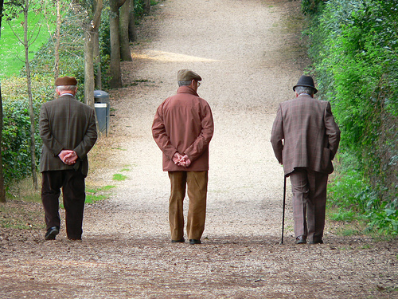
Coefficienti 2013
57 4,304%
58 4,416%
59 4,535%
60 4,661%
61 4,796%
62 4,940%
63 5,094%
64 5,259%
65 5,435%
66 5,624%
67 5,826%
68 6,046%
69 6,283%
70 6,541%

Slide 32
COEFFICIENTI 2016
2013-2015 2016-2018
57 4,304 4,246
58 4,416 4,354
59 4,535 4,468
60 4,661 4,589
61 4,796 4,719
62 4,940 4,856
63 5,094 5,002
64 5,259 5,159
65 5,435 5,326
66 5,624 5,506
67 5,826 5,700
68 6,046 5,910
69 6,283 6,135
70 6,541 6,378

Slide 33
Il coefficiente di trasformazione ed il riequilibrio “dinamico”
Sulla base delle rilevazioni demografiche e dell'andamento effettivo del tasso di variazione del PIL di lungo periodo rispetto alle dinamiche dei redditi soggetti a contribuzione previdenziale, rilevati dall'ISTAT, il Ministro del lavoro e della previdenza sociale, sentito il Nucleo di valutazione di cui al comma 44, di concerto con il Ministro del tesoro, sentite le competenti Commissioni parlamentari e le organizzazioni sindacali dei datori di lavoro e dei lavoratori maggiormente rappresentative sul piano nazionale, ridetermina, ogni (10) tre anni, il coefficiente di trasformazione

Slide 34
La cumulabilità delle prestazioni
Dal 2008 è operante la totale cumulabilità delle prestazioni con i redditi da lavoro dipendente e da lavoro autonomo.

Slide 35
Il ruolo della previdenza complementare
Ogni cittadino inabile al lavoro e sprovvisto dei mezzi necessari per vivere ha diritto al mantenimento e all'assistenza sociale.
I lavoratori hanno diritto che siano preveduti ed assicurati mezzi adeguati alle loro esigenze di vita in caso di infortunio, malattia, invalidità e vecchiaia, disoccupazione involontaria.
Gli inabili ed i minorati hanno diritto all'educazione e all'avviamento professionale.
Ai compiti previsti in questo articolo provvedono organi ed istituti predisposti o integrati dallo Stato.
L'assistenza privata è libera.

Slide 36
Il ruolo della previdenza complementare
La libertà di adesione
  Entro 6 mesi
  Il fondo INPS residuale
I fondi pensione chiusi
I fondi pensione aperti
I piani di investimento personali

Slide 37
Il finanziamento
TFR
Contributo sulla busta paga (si pagano i contributi in misura ridotta)
Pari contributo a carico del datore

Slide 38
Le prestazioni
Rendita al momento del pensionamento (stessi requisiti della prestazione pubblicistica)
Possibile anticipo del capitale in caso di disoccupazione prolungata in prossimità dell’età pensionabile
Anticipazioni durante il rapporto di lavoro

Slide 39
I “pericoli” delle previdenze private per i lavoratori…
La rendita di capitale nella crisi finanziaria
I costi amministrativi
I costi per la sicurezza
La previdenza complementare è presa in considerazione ai fini della tassazione di solidarietà delle pensioni «d’oro»

Slide 40
… e per un sistema di solidarietà
Distrazione dei contributi dal pubblico
Solidarietà limitata al settore e solo nei fondi chiusi
Verso l’abbandono del modello sociale europeo?
  Ma con una tassazione invariata?

